Slide 1




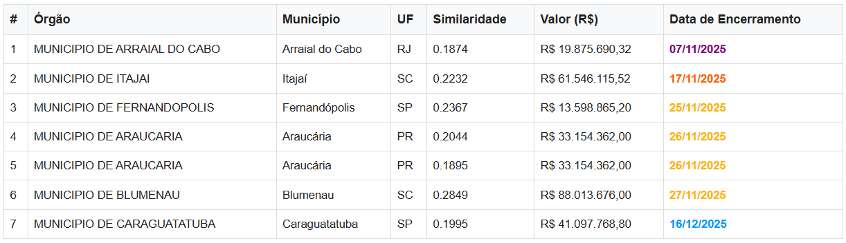
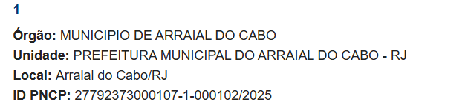

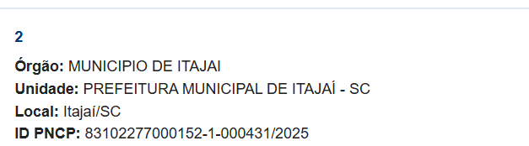
Gv
GvG Sommelier
Contratos
Editais
Mapas
CNPJ 00.000.000/0001-00
Dados
“Razão Social": "PROMEFARMA MEDICAMENTOS E PRODUTOS HOSPITALARES LTDA",
"cep": "81170520",
"cnpj": "81706251000198",
"email": "FINANCEIRO@PROMEFARMA.COM.BR",
"bairro": "CIDADE INDUSTRIAL",
"numero": "100",
"municipio": "CURITIBA",
Histórico
CNPJ 00.000.001/0001-00
CNPJ 00.000.001/0001-00
CNPJ 00.000.001/0001-00
CNPJ 00.000.001/0001-00

Slide 2
Gv
GvG Sommelier
Contratos
Editais
Mapas
CNPJ 00.000.000/0001-00
Dados
“Razão Social": "PROMEFARMA MEDICAMENTOS E PRODUTOS HOSPITALARES LTDA",
"cep": "81170520",
"cnpj": "81706251000198",
"email": "FINANCEIRO@PROMEFARMA.COM.BR",
"bairro": "CIDADE INDUSTRIAL",
"numero": "100",
"municipio": "CURITIBA",
Histórico
CNPJ 00.000.001/0001-00
CNPJ 00.000.001/0001-00
CNPJ 00.000.001/0001-00
CNPJ 00.000.001/0001-00

Slide 3
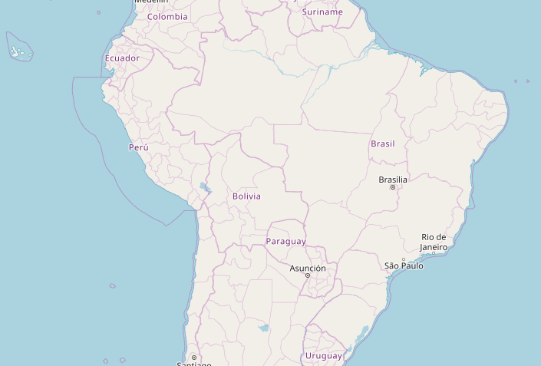
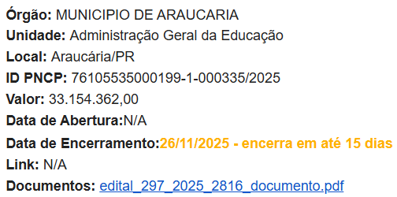
Gv
GvG Sommelier
Contratos
Editais
Mapas
CNPJ 00.000.000/0001-00
Dados
Contratos
“Razão Social": "PROMEFARMA MEDICAMENTOS E PRODUTOS HOSPITALARES LTDA",
"cep": "81170520",
"cnpj": "81706251000198",
"email": "FINANCEIRO@PROMEFARMA.COM.BR",
"bairro": "CIDADE INDUSTRIAL",
"numero": "100",
"municipio": "CURITIBA",
Editais
Histórico
CNPJ 00.000.001/0001-00
CNPJ 00.000.001/0001-00
CNPJ 00.000.001/0001-00
CNPJ 00.000.001/0001-00

